Slide 1
HOM coupler multipacting计算
郑洪娟，孟繁博
20170103

Slide 2
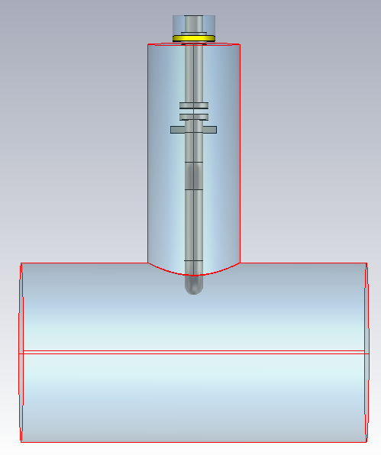
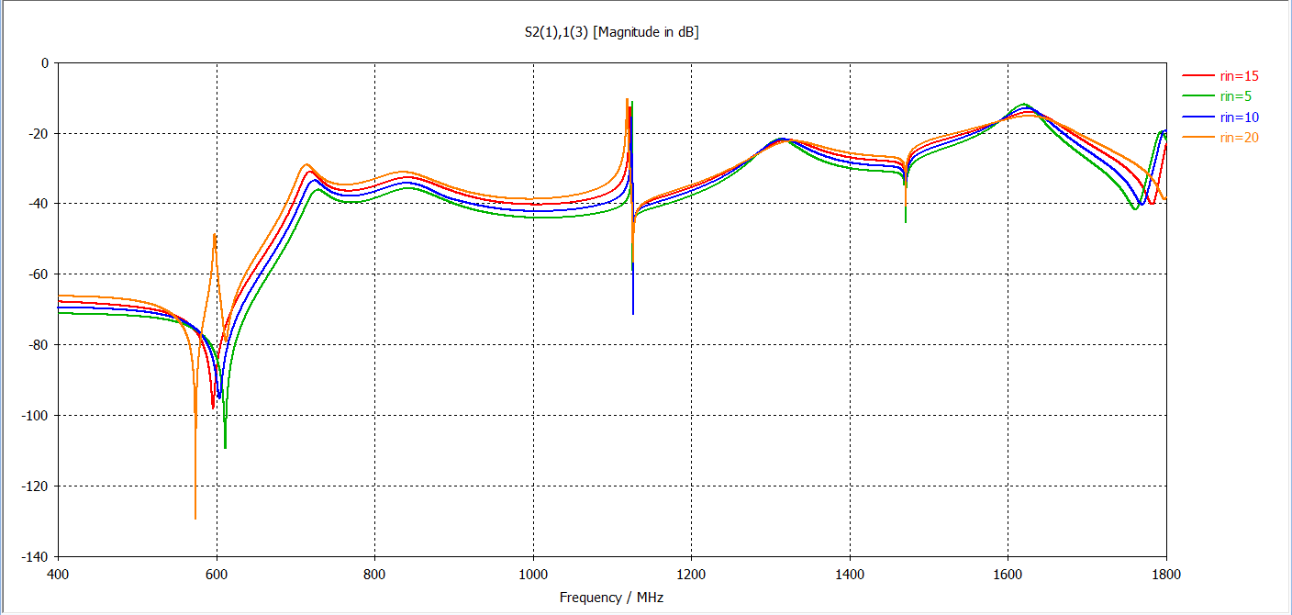
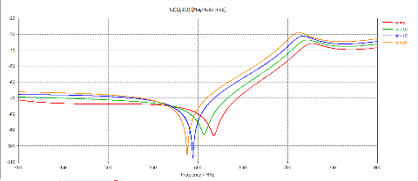
3D model
Influence of the insertion length of the coupling loop
rin
cut off frequency: TM01
cut off frequency: TE11
The longer insertion length rin, the better for HOMs
rin does a great influence on the notch frequency
The loop inductance is strongly dependent on the insertion depth of the loop!
 | Beam tube diameter (mm) | Insertion depth
LEPII | 286.4 | 42.2
LHC | 300 | 42.2
IHEP-02 | 80 | 17.1
CEPC | 156 | 15

Slide 3
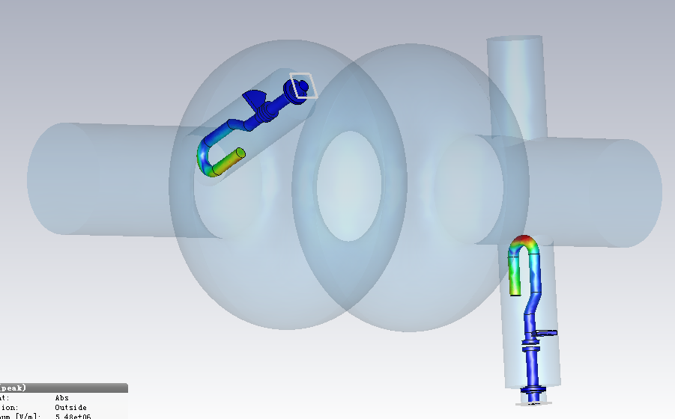
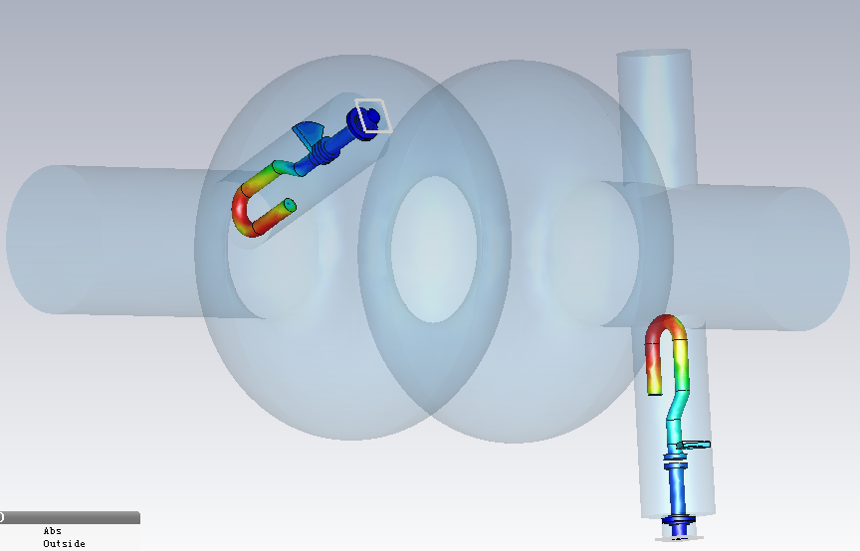
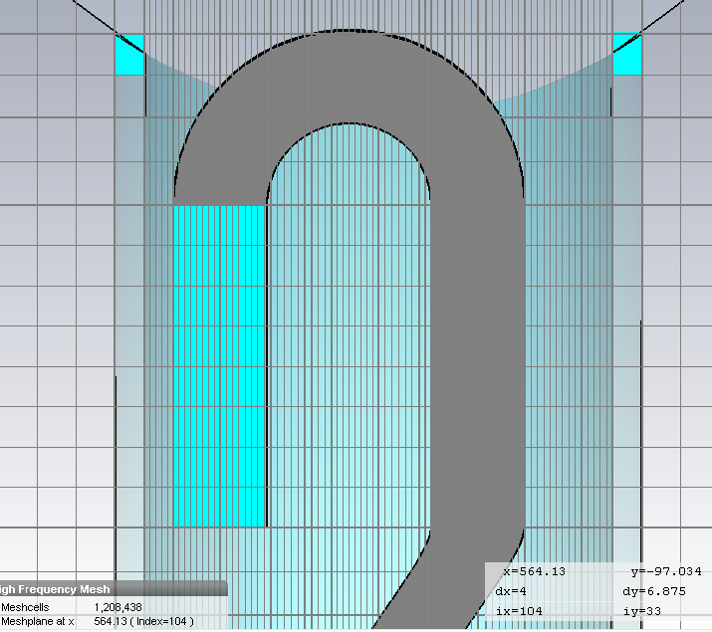
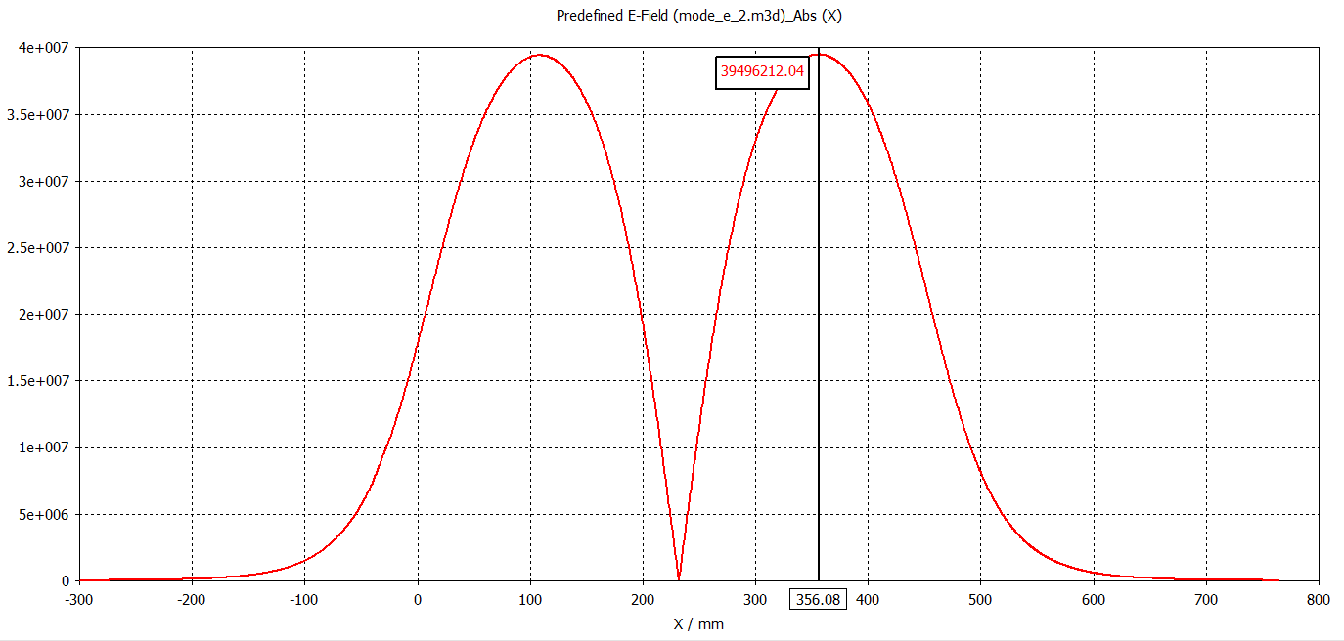
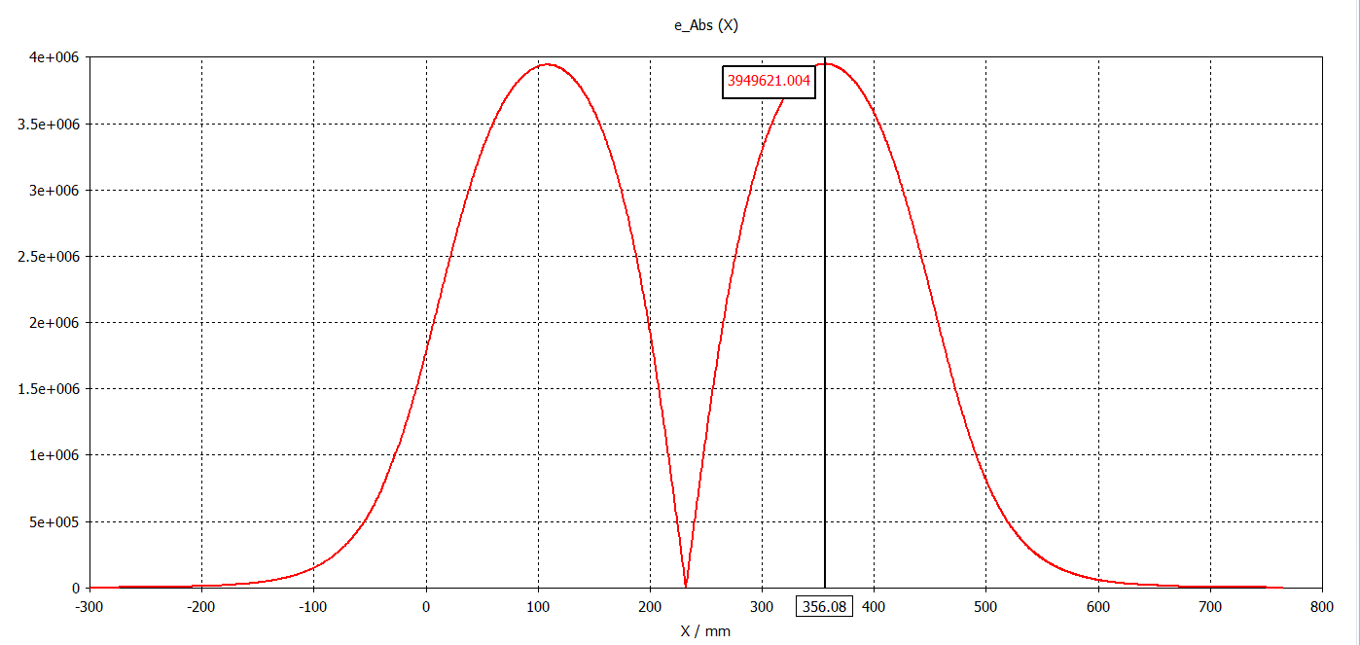
HOM coupler表面最大电磁场
Emax=2.836e+5 V/m
Hmax=313.5 A/m
Stored energy (J) | Emax (MV/m) | Hmax (A/m)
1 (2MV/m) | 0.2836 | 313.5
20MV/m
Tracking fields factor=10
2MV/m
Factor=1

Slide 4
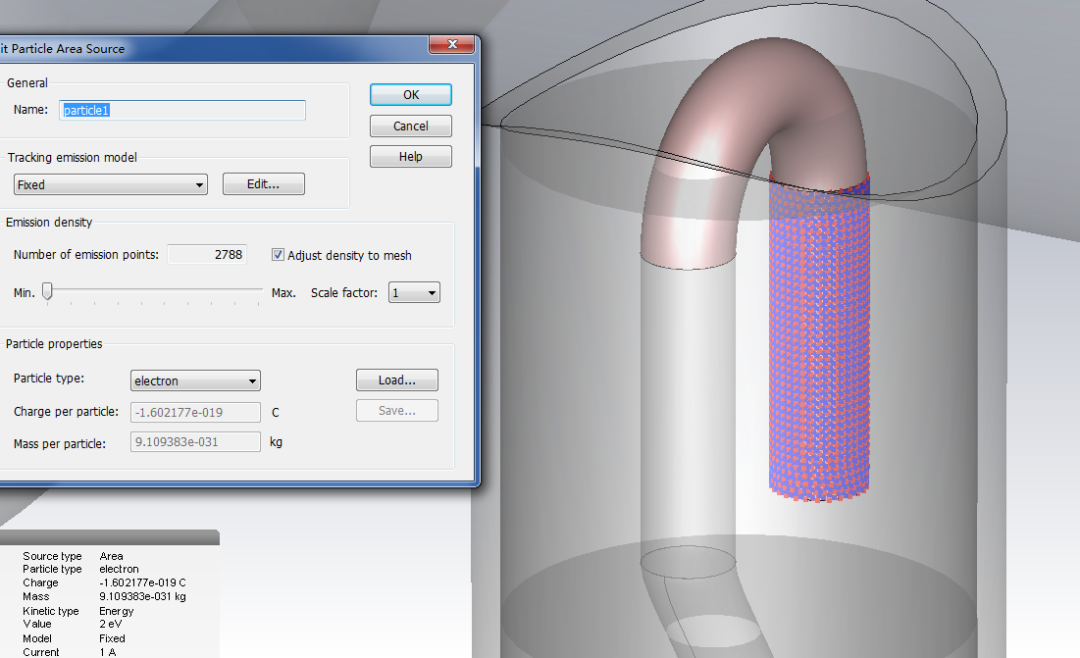
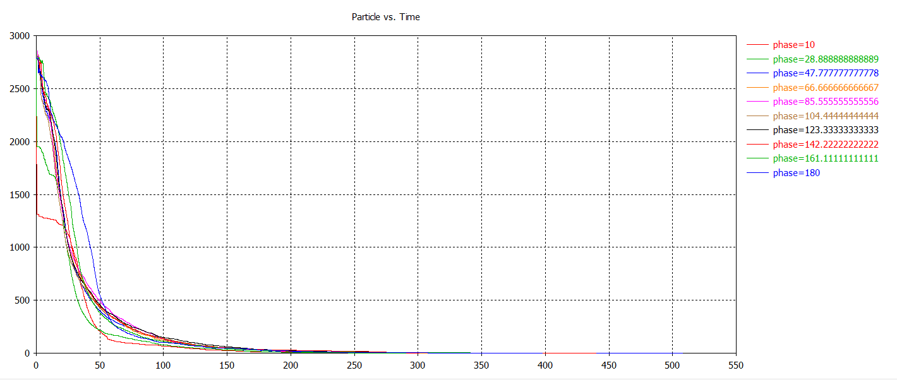
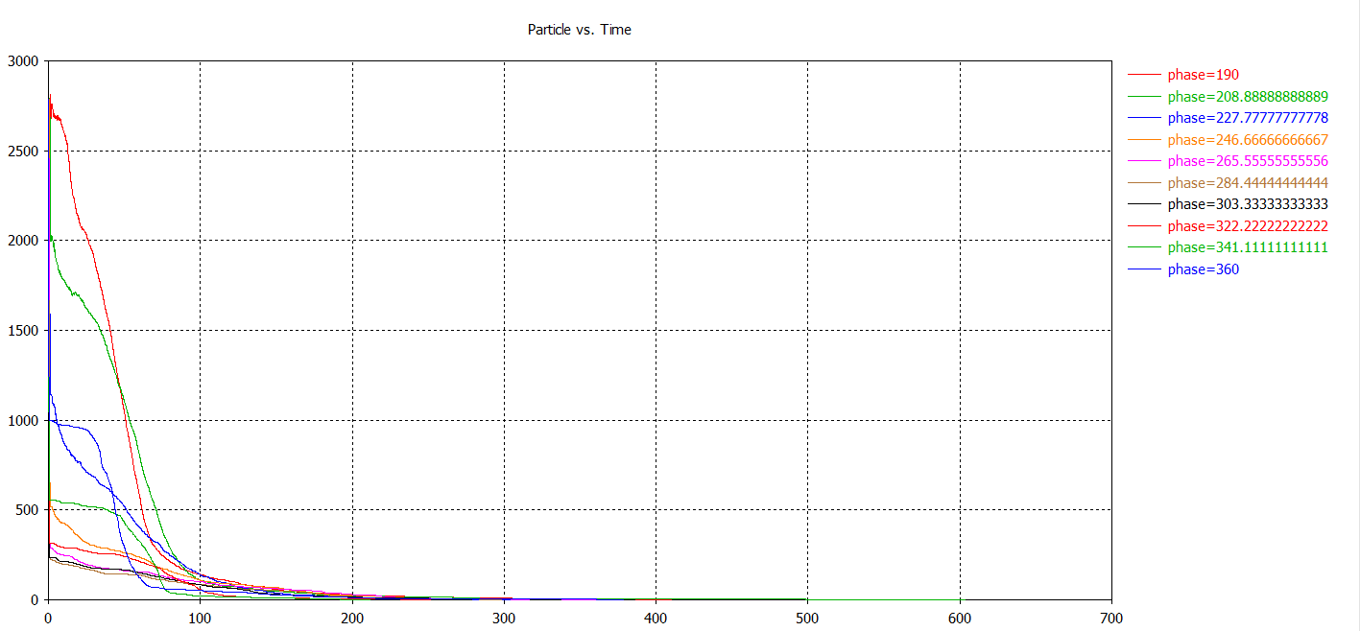
PS-Tracking solver-Particle1(2MV/m)
Particle1
按照网格分布形成初始粒子
出射粒子能量2eV
出射粒子方向与表面垂直
仿真允许的最大时间步长：7000
材料：300度低温烘烤过的铌
场加速梯度：2MV/m
同一腔压下，不同电磁场相位扫描，无multipacting

Slide 5
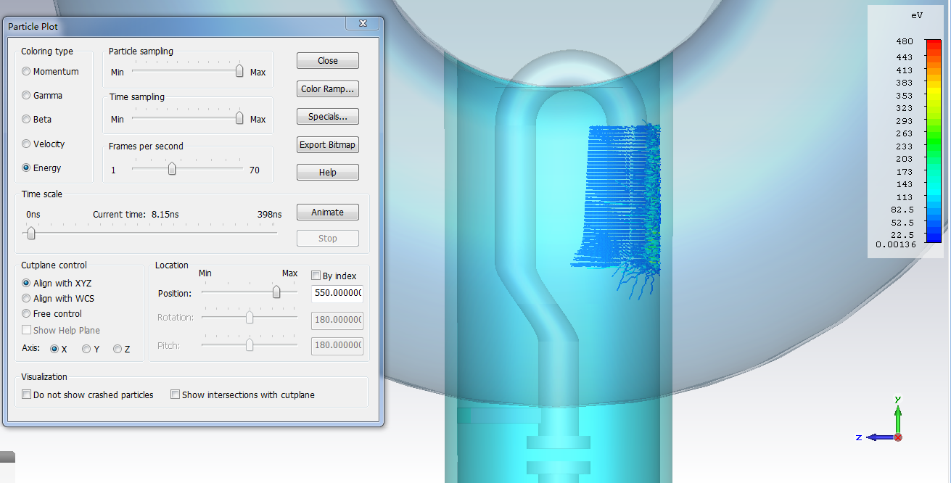
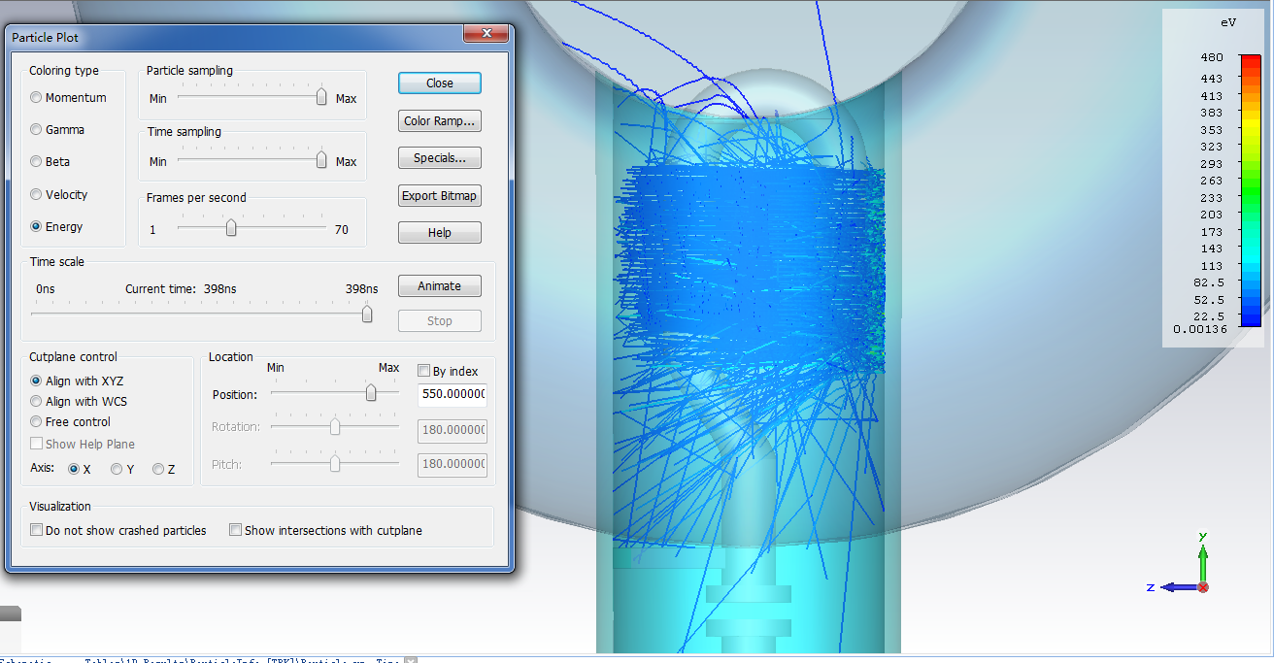
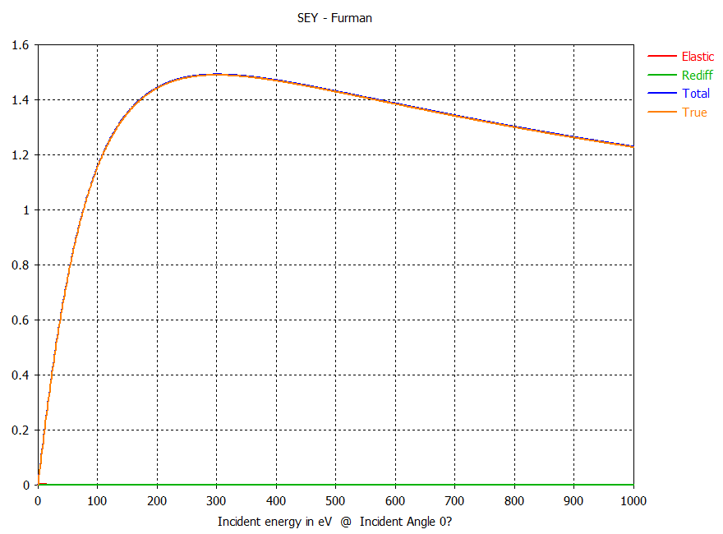
PS-Tracking solver-Particle1(2MV/m)
t=8.15ns
300度低温烘烤过的铌
t=398ns
Eacc=2MV/m，phase=180deg,多数粒子撞击能量在100eV以下

Slide 6
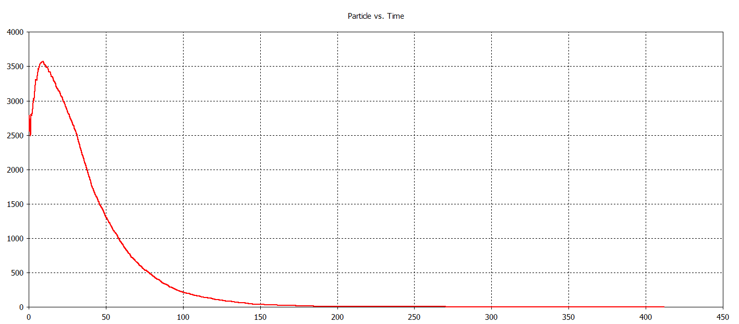
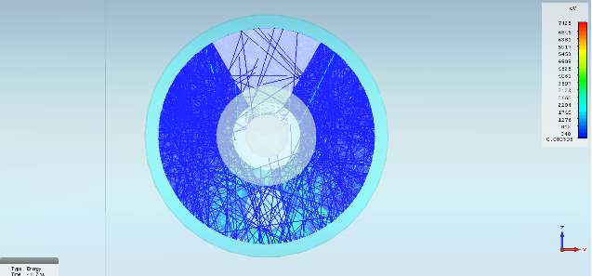
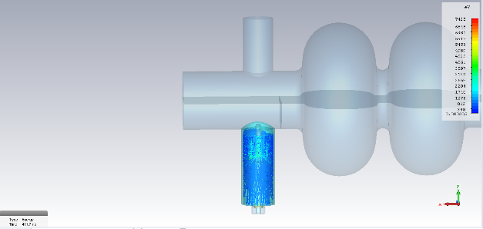
PS-Tracking solver-Particle1(20MV/m)
Eacc=20MV/m, phase=180deg,发生MP粒子数与时间关系
300度低温烘烤过的铌
多数粒子撞击能量在2000eV以下
粒子数与时间关系显示无multipacting

Slide 7
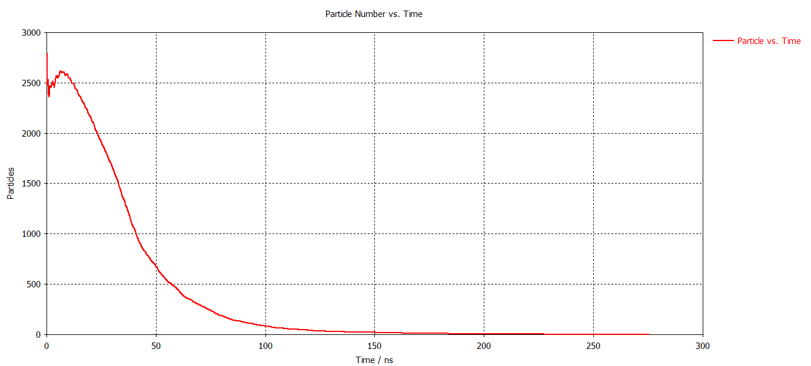
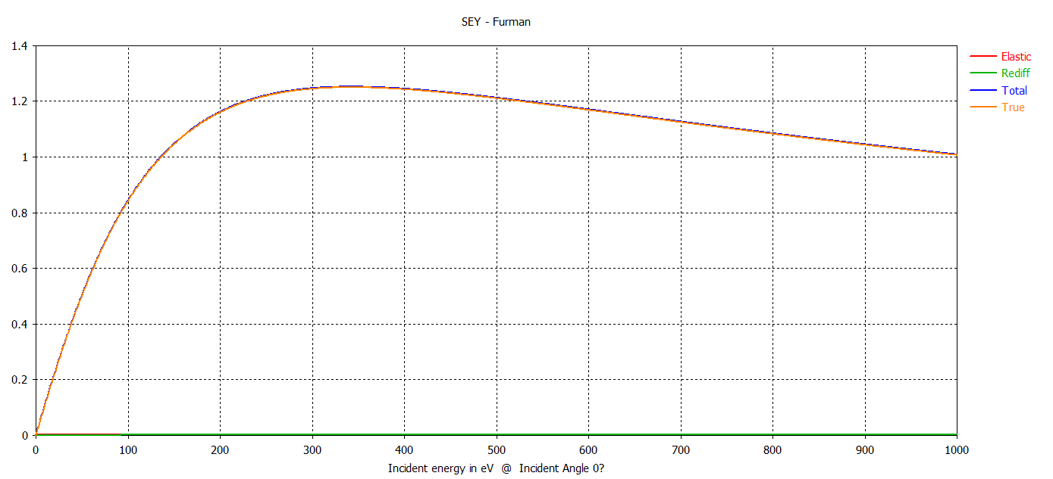
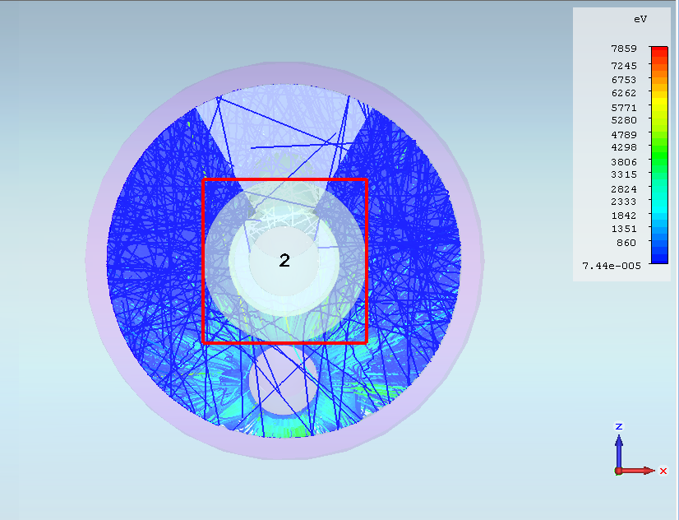
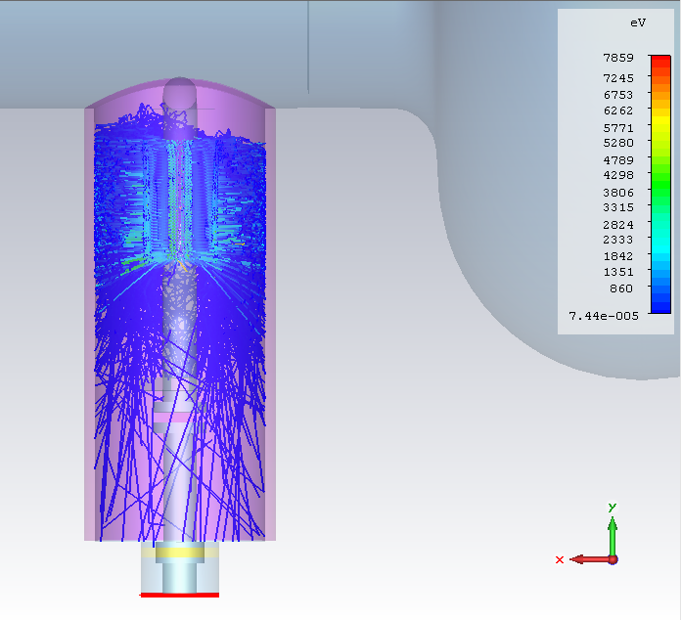
PS-Tracking solver-Particle1(20MV/m)
Eacc=20MV/m, phase=180deg,发生MP粒子数与时间关系
Ar放电处理过的铌
多数粒子撞击能量在2000eV以下
粒子数与时间关系显示无multipacting

Slide 8
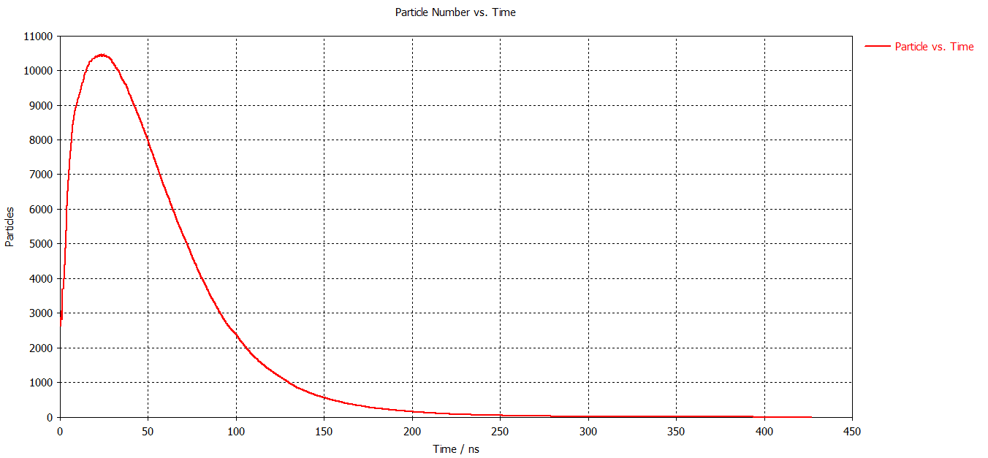
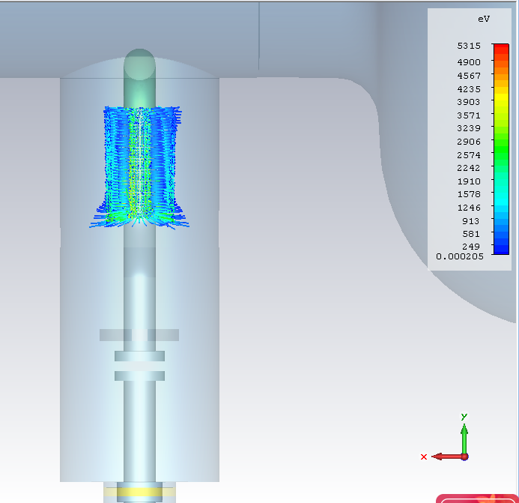
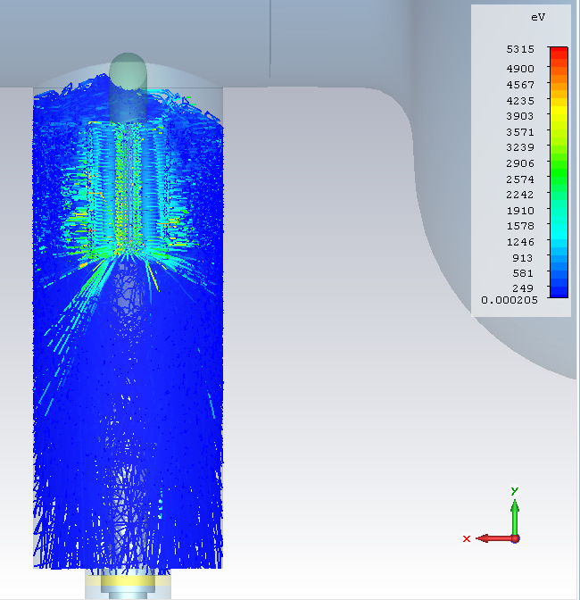
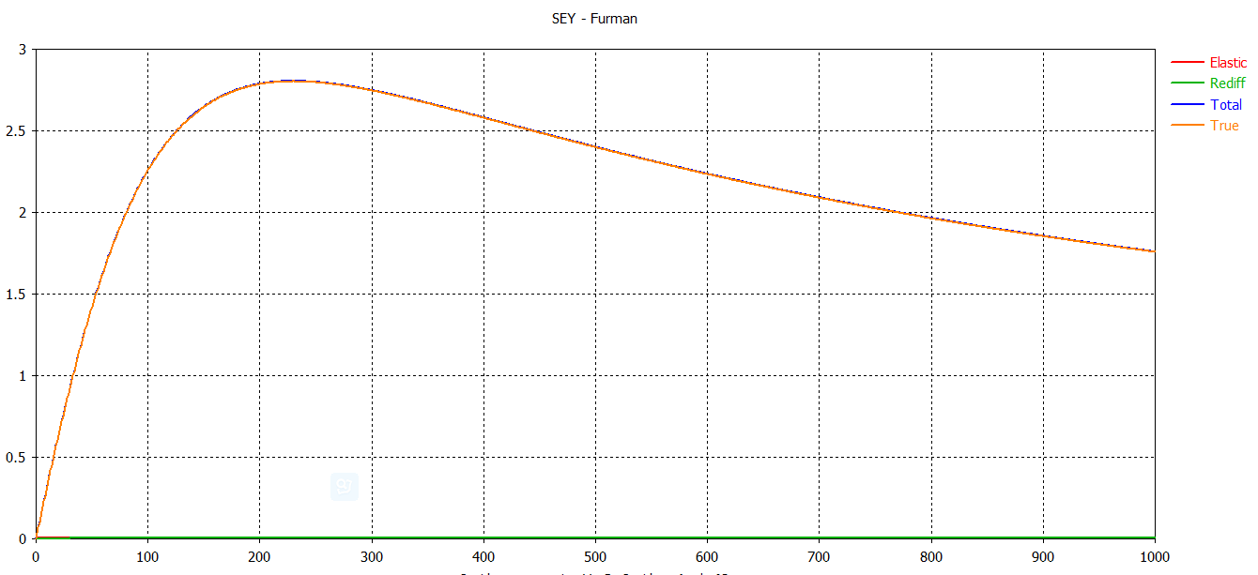
PS-Tracking solver-Particle1(20MV/m)
Eacc=20MV/m, phase=180deg,发生MP粒子数与时间关系
t=425ns
湿处理过的铌
t=1.23ns
多数粒子撞击能量在4000eV以下
粒子数与时间关系显示无multipacting

Slide 9
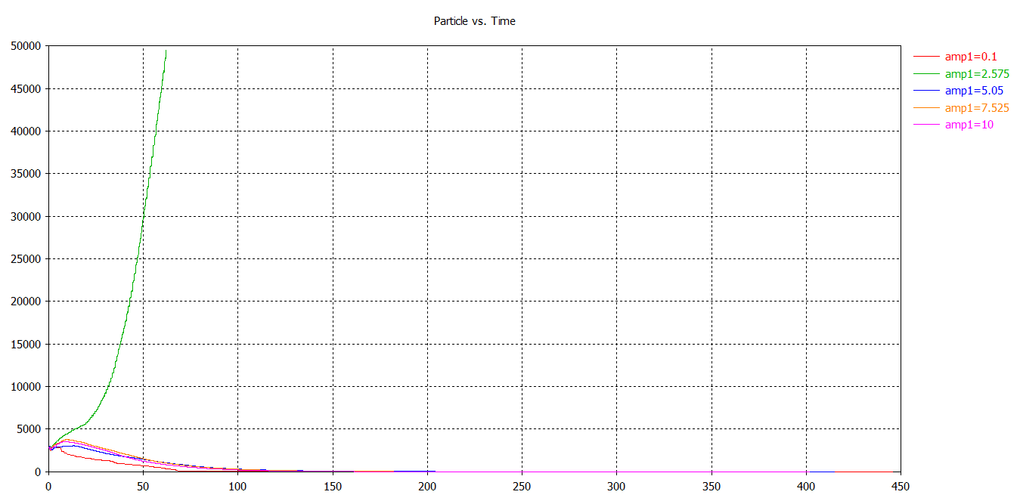
PS-Tracking solver-Particle1
SEY: 300deg bakeout
Eacc=5.15MV/m时，发生multipacting
phase=180deg,发生MP粒子数与加速梯度关系
0.2MV/m
5.15MV/m
10.1MV/m
15.05MV/m
20MV/m

Slide 10
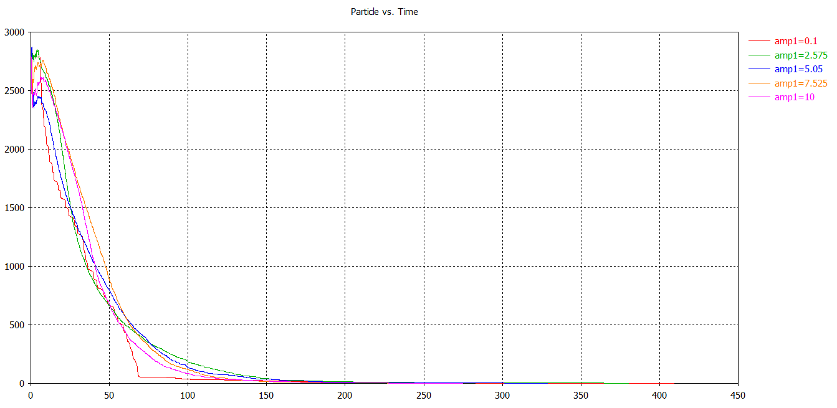
PS-Tracking solver-Particle1
SEY: Ar discharge cleaned
No multipacting
phase=180deg,发生MP粒子数与加速梯度关系
0.2MV/m
5.15MV/m
10.1MV/m
15.05MV/m
20MV/m

Slide 11
PS-Tracking solver-Particle1
Wet treatment
No multipacting
phase=180deg,发生MP粒子数与加速梯度关系

Slide 12
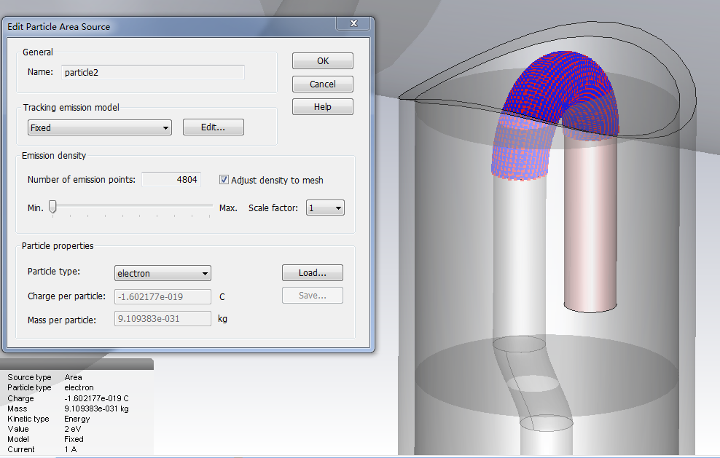
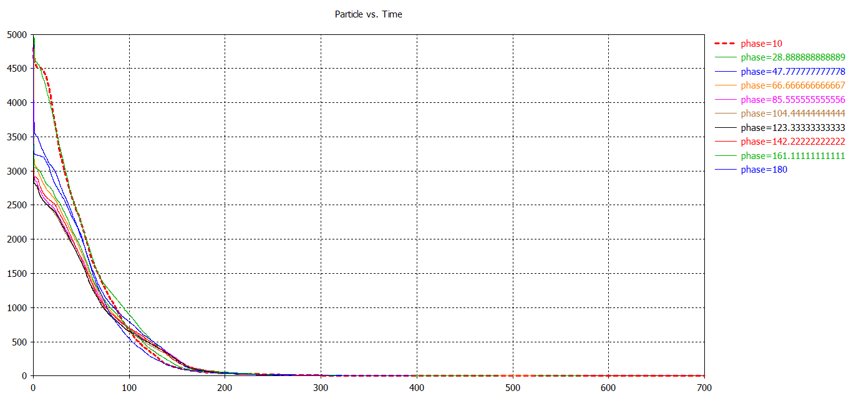
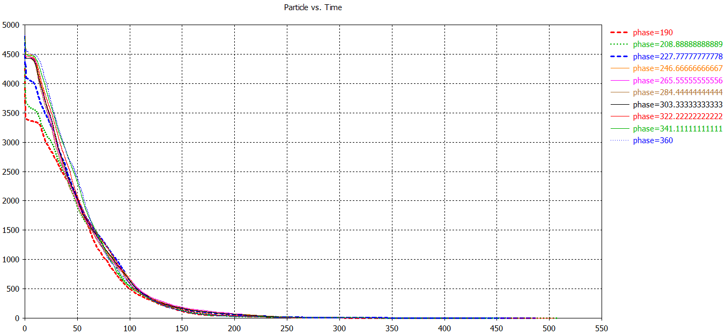
PS-Tracking solver-Particle2(2MV/m)
Particle2
按照网格分布形成初始粒子
出射粒子能量2eV
出射粒子方向与表面垂直
仿真允许的最大时间步长：7000
材料：300度低温烘烤过的铌
场加速梯度：2MV/m
同一腔压下，不同电磁场相位扫描，无multipacting

Slide 13
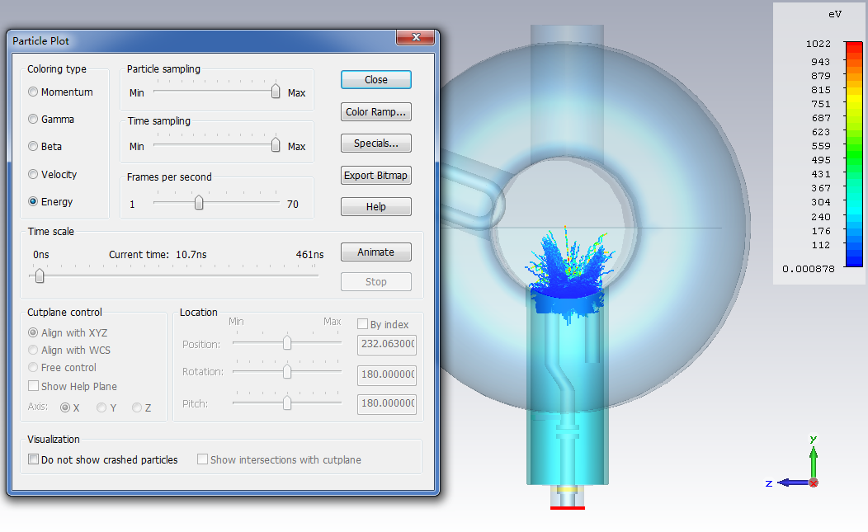
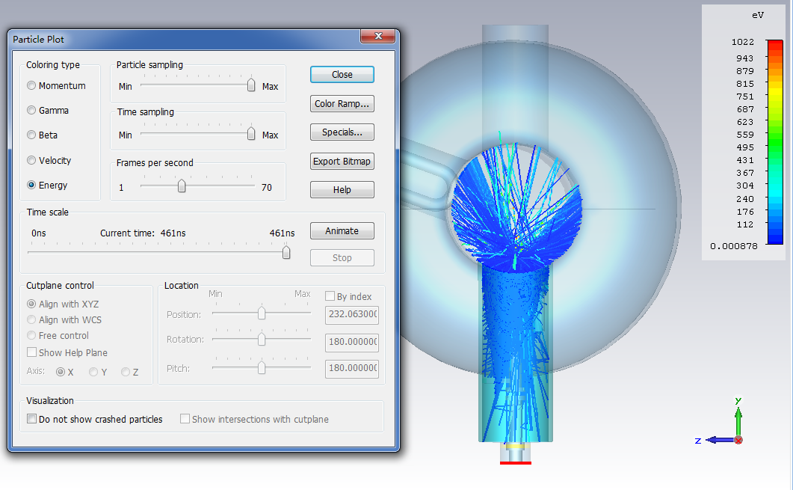
PS-Tracking solver-Particle2(2MV/m)
t=10.7ns
300度低温烘烤过的铌
t=461ns
Eacc=2MV/m，phase=360deg,多数粒子撞击能量在100eV以下

Slide 14
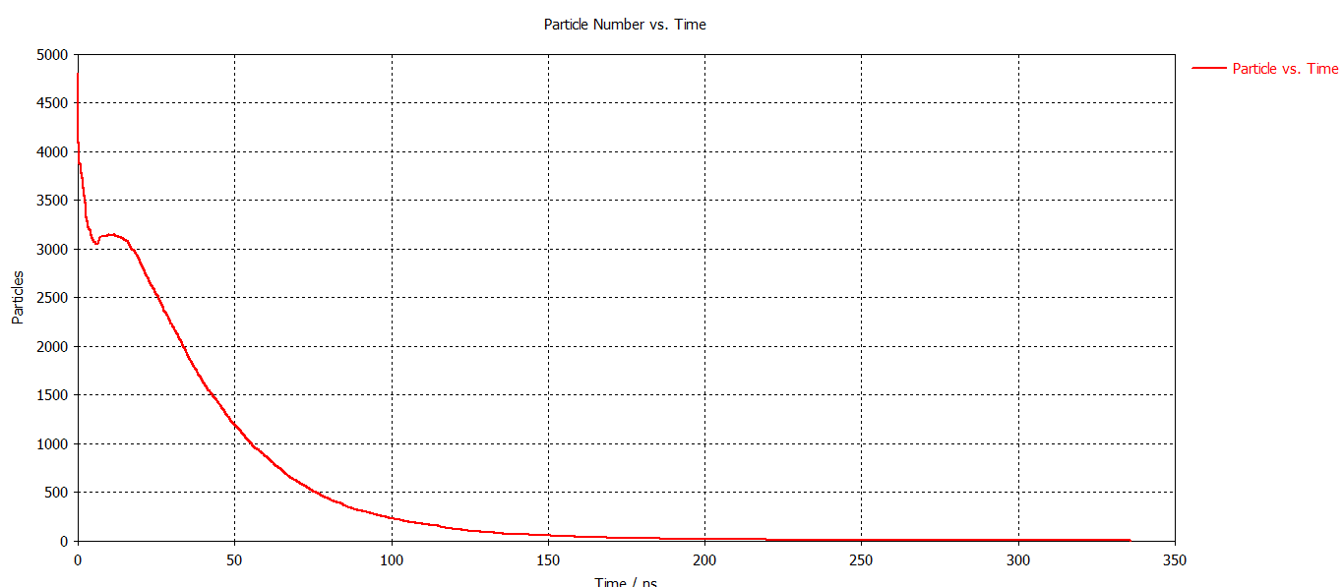
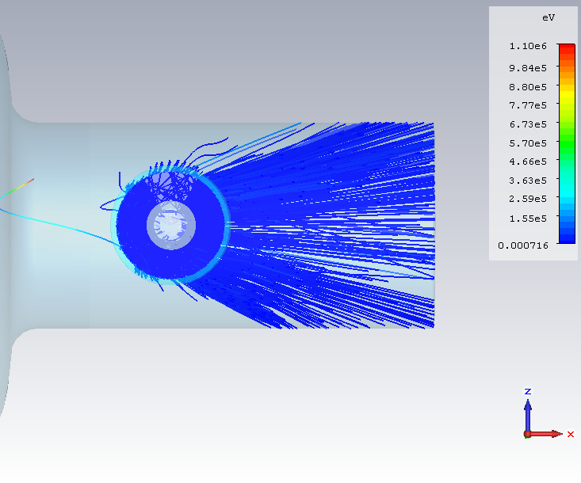
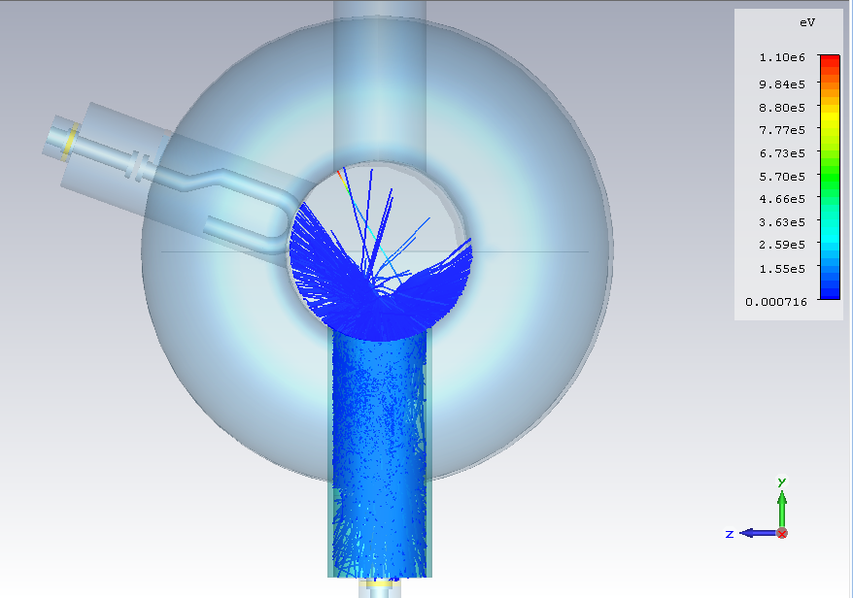
PS-Tracking solver-Particle2(20MV/m)
Eacc=20MV/m, phase=360deg,发生MP粒子数与时间关系
300度低温烘烤过的铌
多数粒子撞击能量在1E+5eV左右
粒子数与时间关系显示无multipacting

Slide 15
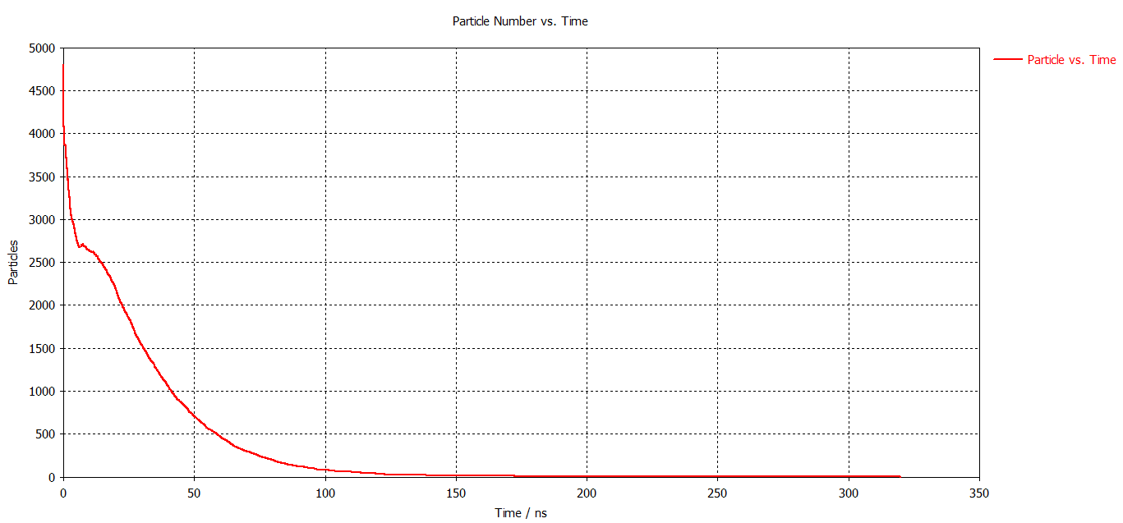
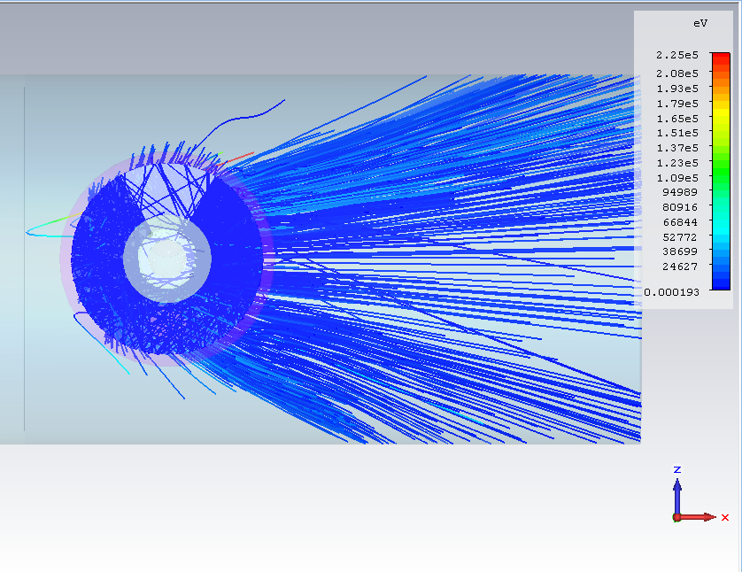
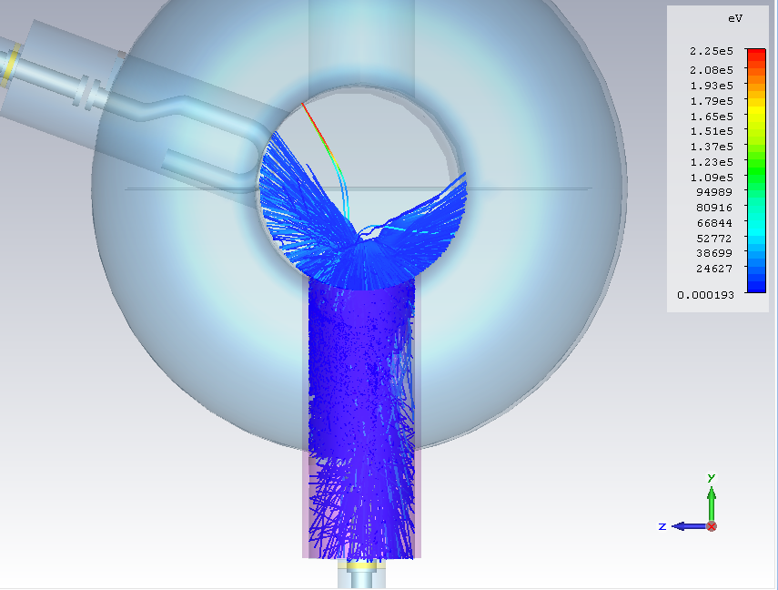
PS-Tracking solver-Particle2(20MV/m)
Eacc=20MV/m, phase=360deg,发生MP粒子数与时间关系
Ar放电处理过的铌
多数粒子撞击能量在50000eV以下
粒子数与时间关系显示无multipacting

Slide 16
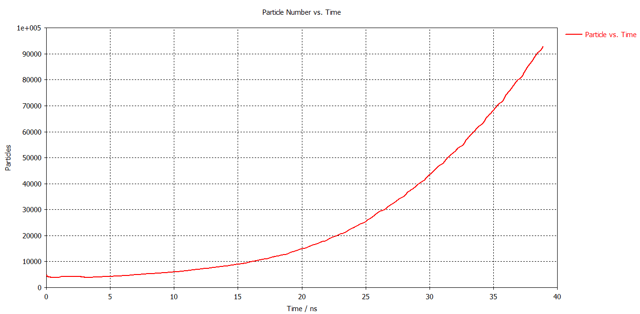
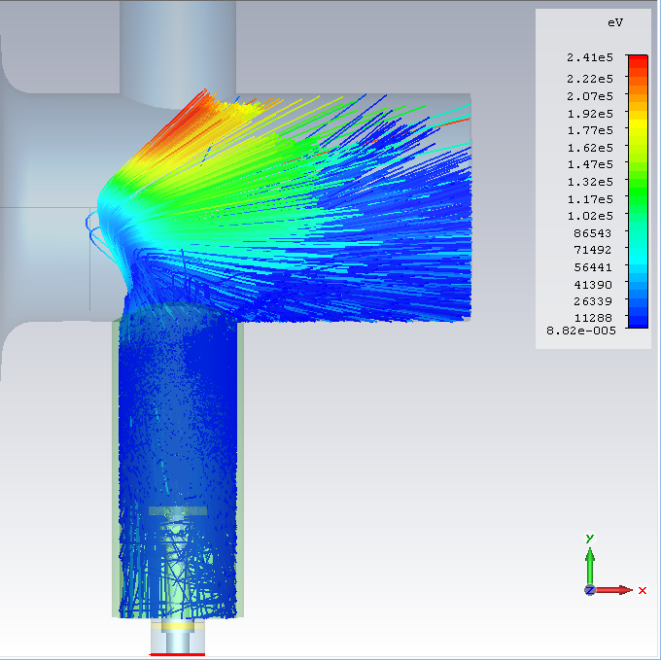
PS-Tracking solver-Particle2(20MV/m)
Eacc=20MV/m, phase=360deg,发生MP粒子数与时间关系，发生MP
湿处理过的铌

Slide 17
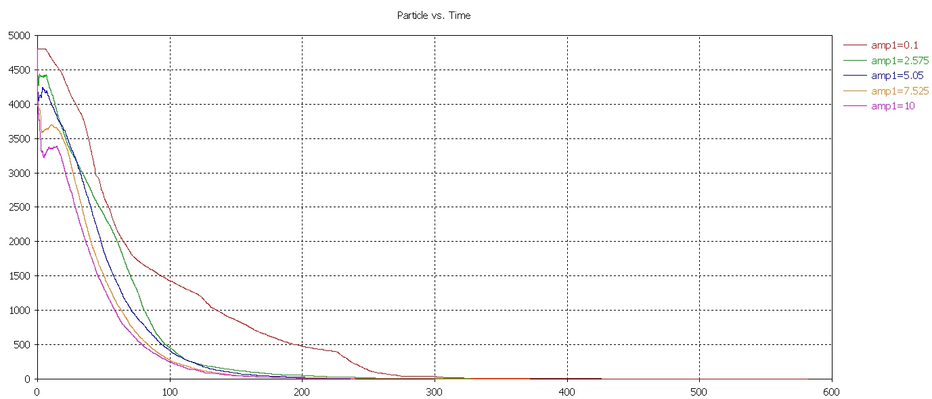
PS-Tracking solver-Particle2
300deg bakeout
No multipacting
phase=360deg,发生MP粒子数与加速梯度关系
0.2MV/m
5.15MV/m
10.1MV/m
15.05MV/m
20MV/m

Slide 18
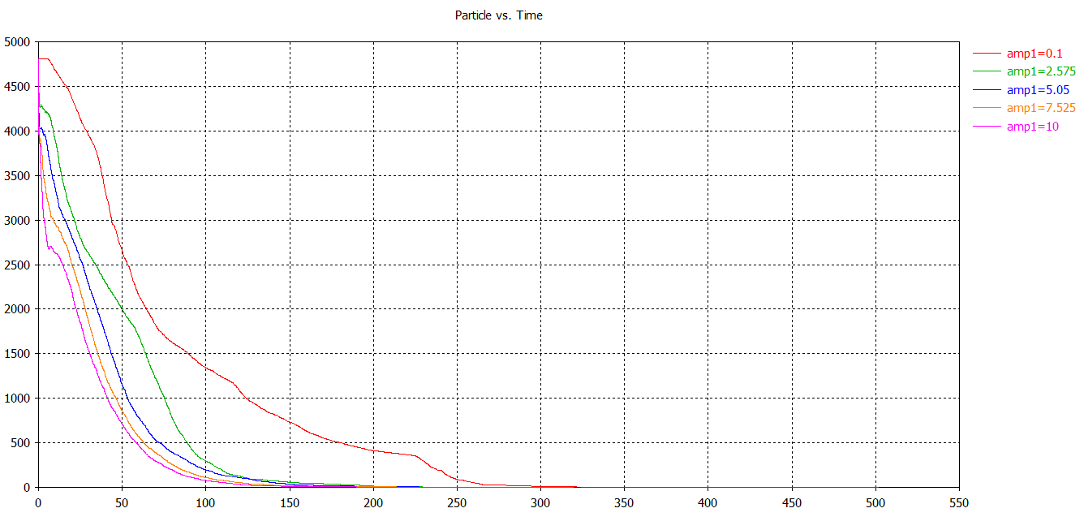
PS-Tracking solver-Particle2
Ar discharge cleaned
No multipacting
phase=360deg,发生MP粒子数与加速梯度关系
0.2MV/m
5.15MV/m
10.1MV/m
15.05MV/m
20MV/m

Slide 19
PS-Tracking solver-Particle2
Wet treatment
Eacc=10.1MV/m&15.05MV/m&20MV/m发生multipacting
phase=360deg,发生MP粒子数与加速梯度关系

Slide 20
总结
Coupler loop底端在高场区容易发生multipacting，但是该区域实际中比较容易清洗干净，可以降低multipacting风险
下一步计划
为接近实际情况，coupler安装在2-cell腔上模拟计算S21
热计算

